Slide 1
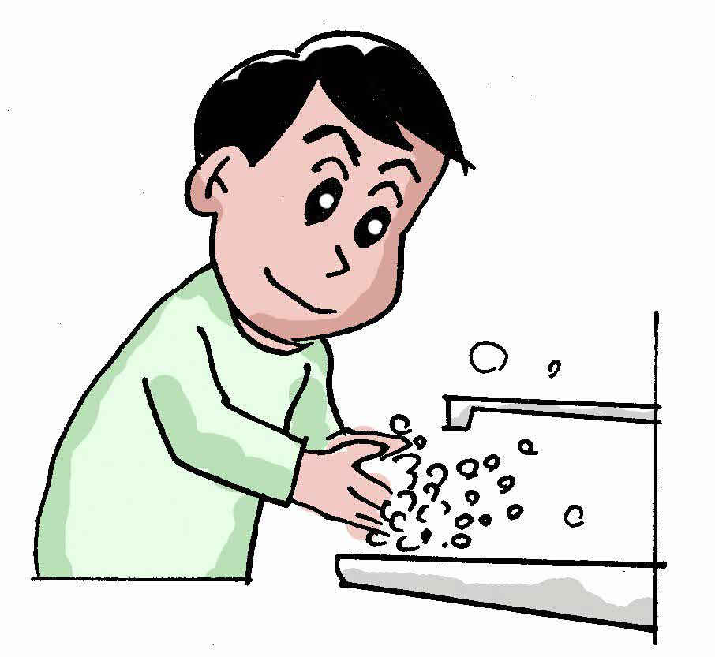
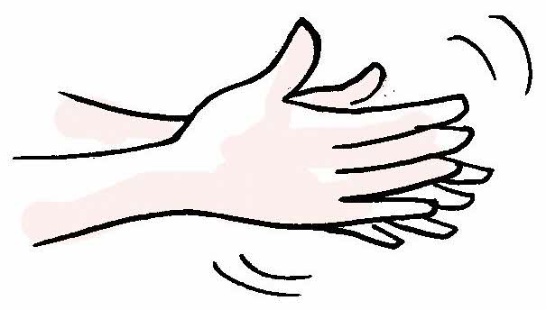
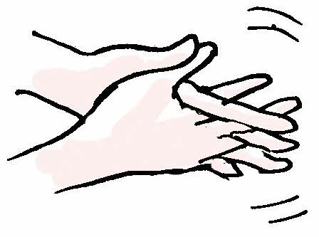
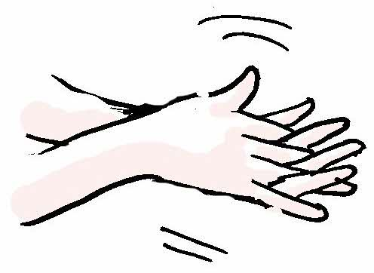
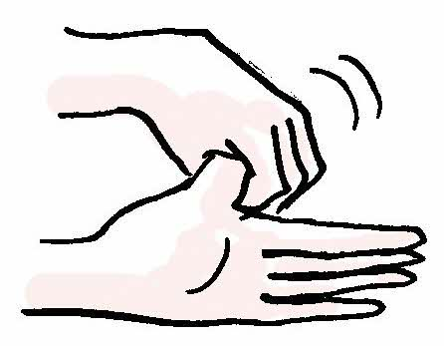
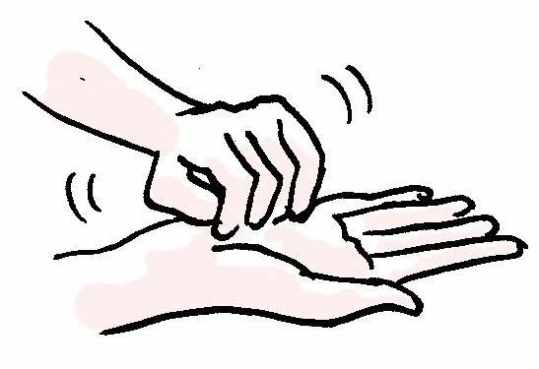
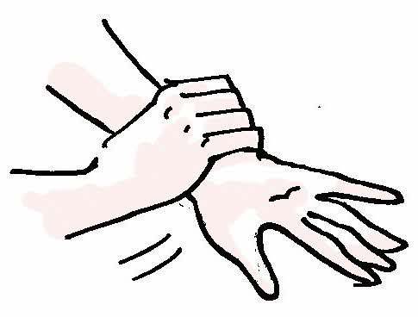
手をきれいに！
手洗いの手順
１
手のひらをよくこする
４
２
指の間を洗う
手の甲を伸ばすようにこする
５
３
親指と手のひらをねじり洗いする
指先、爪の間を念入りにこする
６
手首も忘れず洗う

Slide 2

一般作業時の服装
髪が落ちないよう帽子をかぶり長い髪は束ねる
ピアス、ネックレス等のアクセサリーは外す
清潔で動きやすい作業着で裾は絞っているものが望ましい
爪は短く衛生的、マニキュアは付けない
半ズボンははかない
機械類に巻き込まれるものをぶらさげない
長靴は汚れたら洗う
基本的には私物は所持しない（所持する場合は許可を得ること）

Slide 3

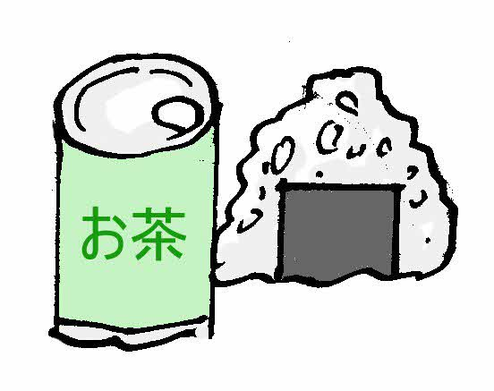

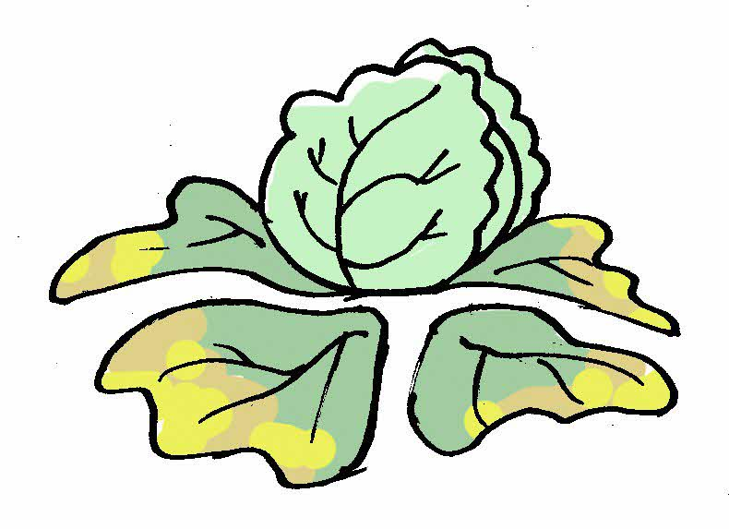
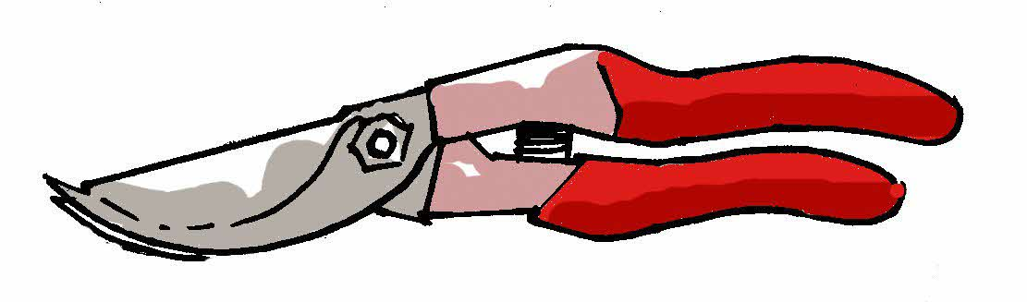
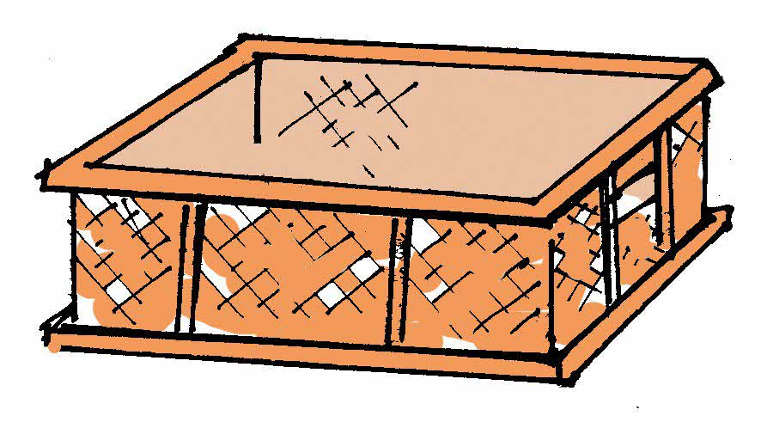
収穫容器に収穫物以外は入れない
作物残渣

Slide 4

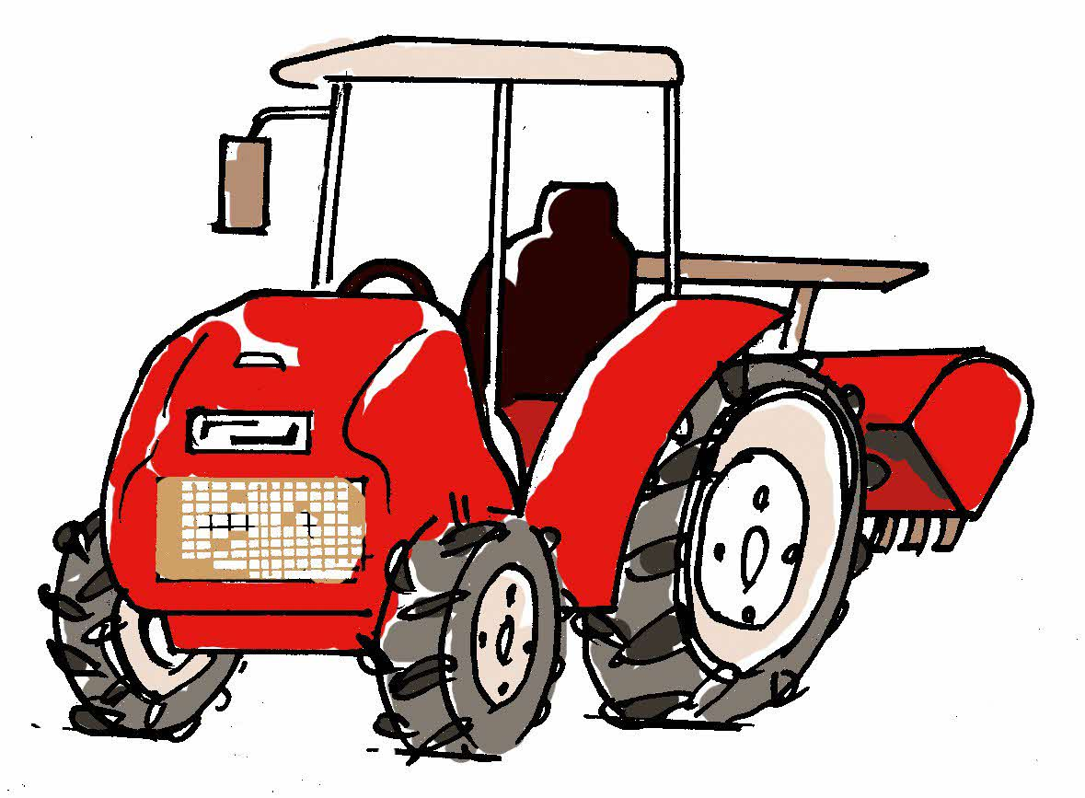
事故を防ぐためのルールを作成
機械作業時の服装
ヘルメットの紐をしめる
首にタオルなどをまかない
袖はしっかりととめる
手袋着用
スリッパは禁止、靴をきちんと履く、紐のない靴が良い
作業中は機械の半径３ｍ以内に近づけない、近づかない
３ｍ

Slide 5
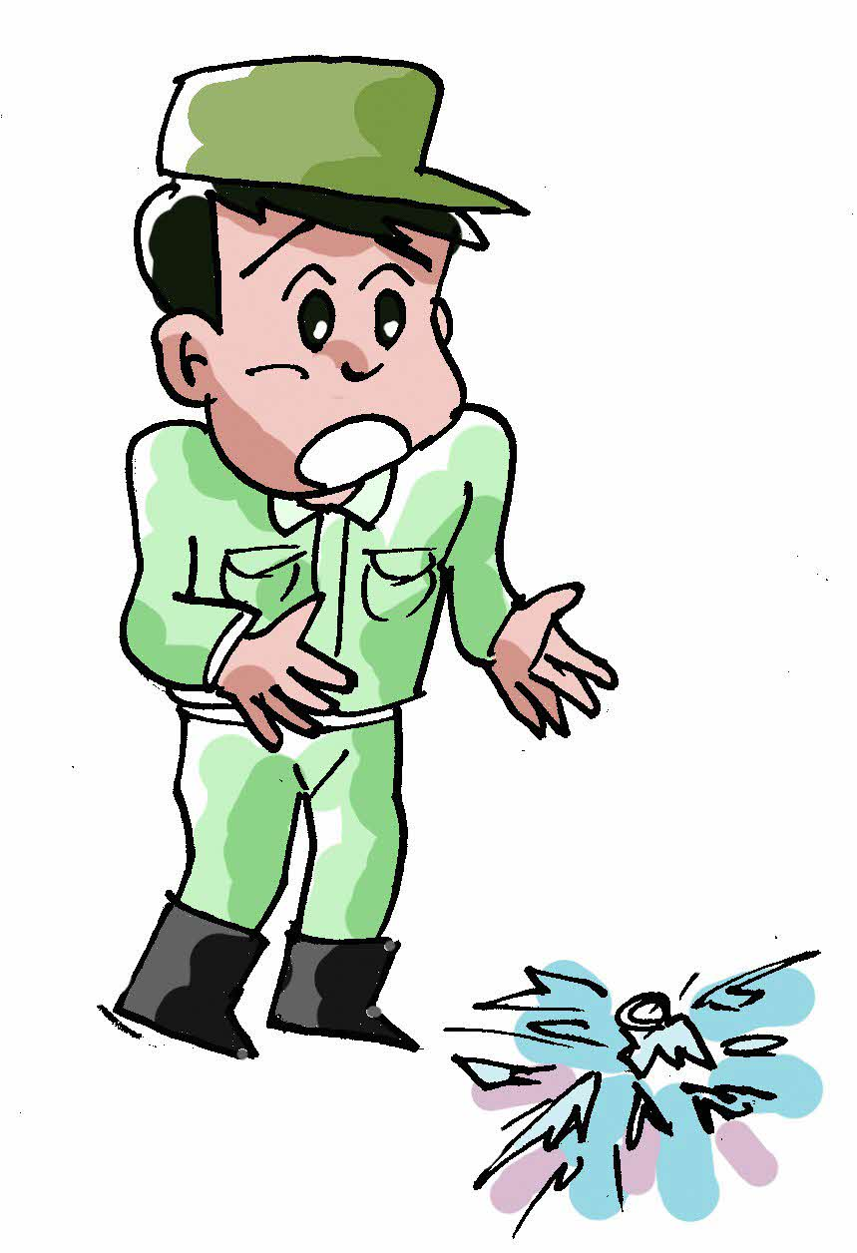
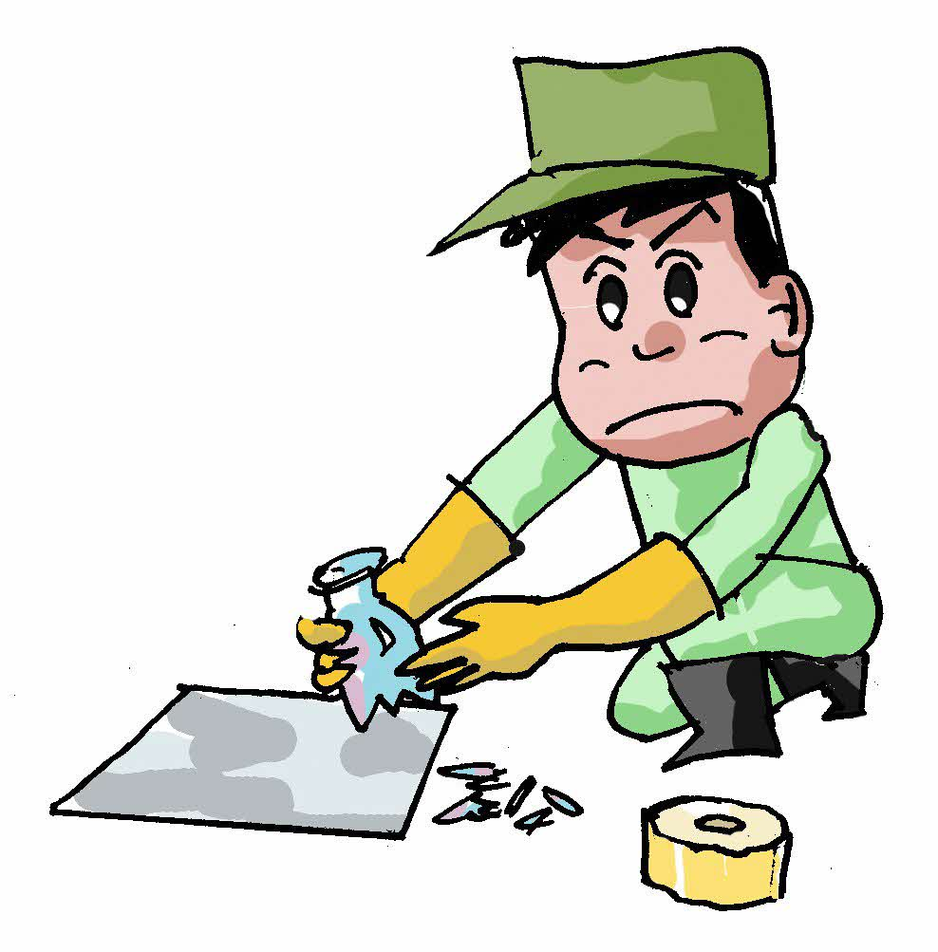
施設内でガラス・プラスチックが
割れたら
周囲の人に注意を促す
農場主に報告
破片等が混入した場合は、生産物を全て破棄（疑わしいものも）
片付け方法
手に軍手（＋ビニール手袋）をはめる
大きめの紙を用意し、その上に大きな破片を拾い置く
ガムテープで細かな破片を粘着
掃除機でさらに微細な破片を吸い取る
ウエットティシュや濡らした雑巾で拭き取る
上記の破片等のゴミを紙にくるみ、ガムテープで巻きつけ丈夫な袋に入れ、ゴミの分別規則に従い保管・破棄

